Slide 1
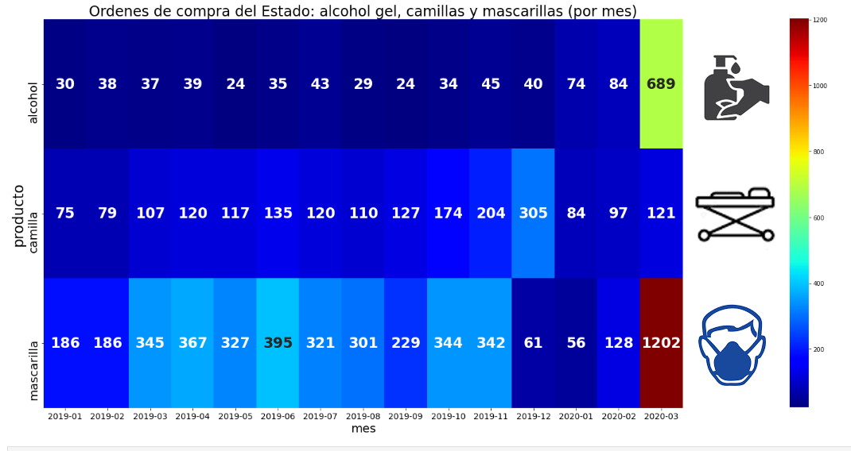

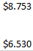
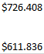
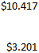
PyData# 3
Captura
Y Análisis de
Precios de Insumos
COVID19
Usando la
API de
Chile Compra
Mercado Público
Pre-COVID-19 Ahora

Slide 2


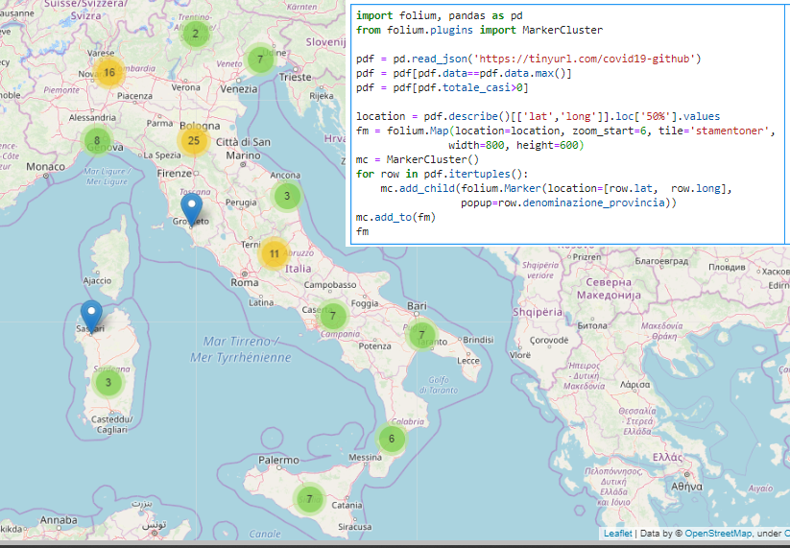

Un mapa en 10 líneas de
import folium (mapeo)
import pandas (datos)
la data ya vive en un repo GitHub
Filtrar y limpiar
Centrar el mapa
Graficamos clusters
http://tinyurl.com/covid19-github

Slide 3
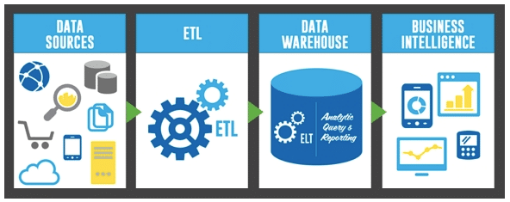
Ciclo de captura, limpieza, carga (ETL)
captura de datos limpieza + carga base datos cloud/local Visualizaciones

Slide 4
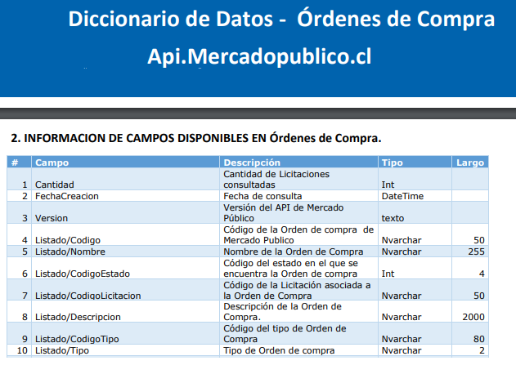
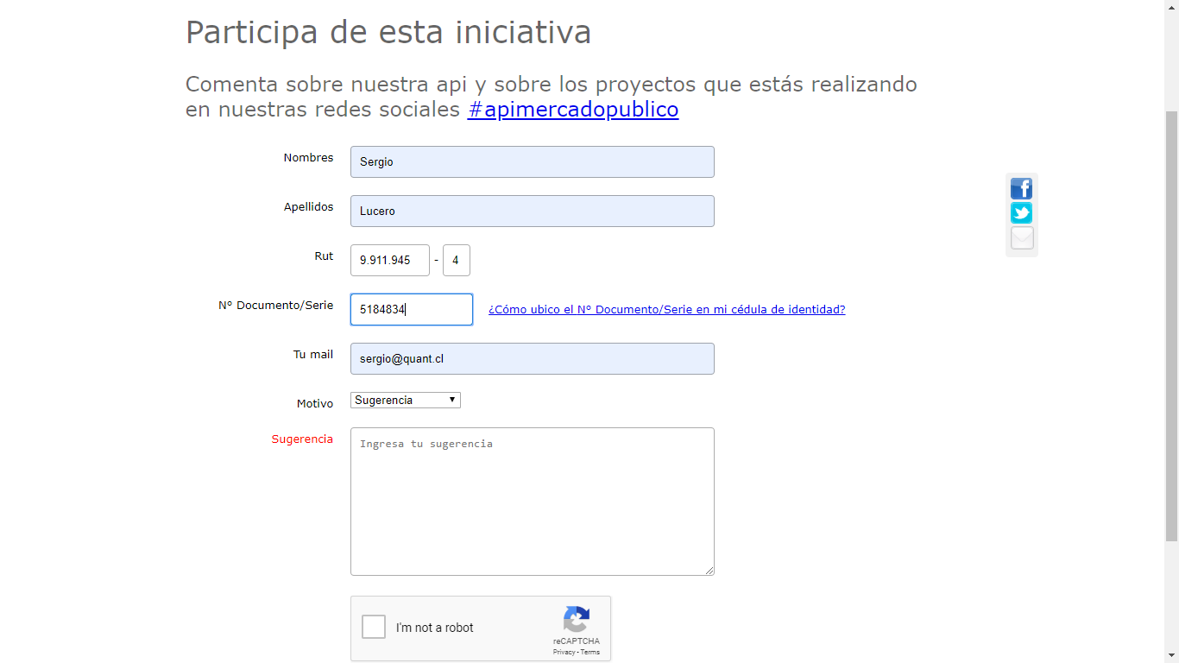
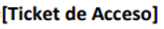
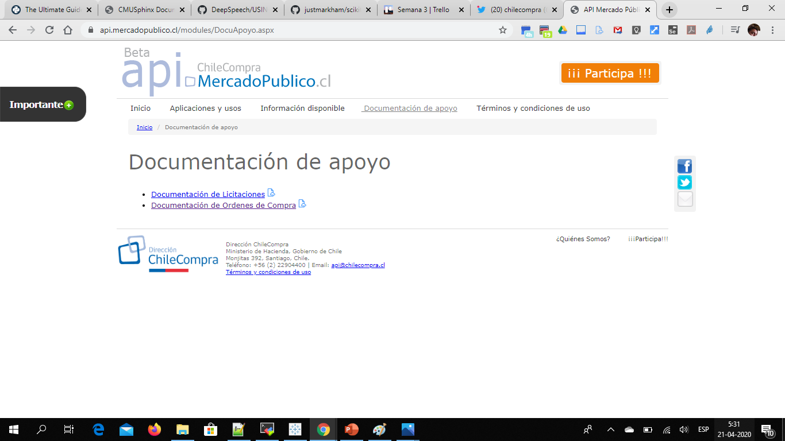
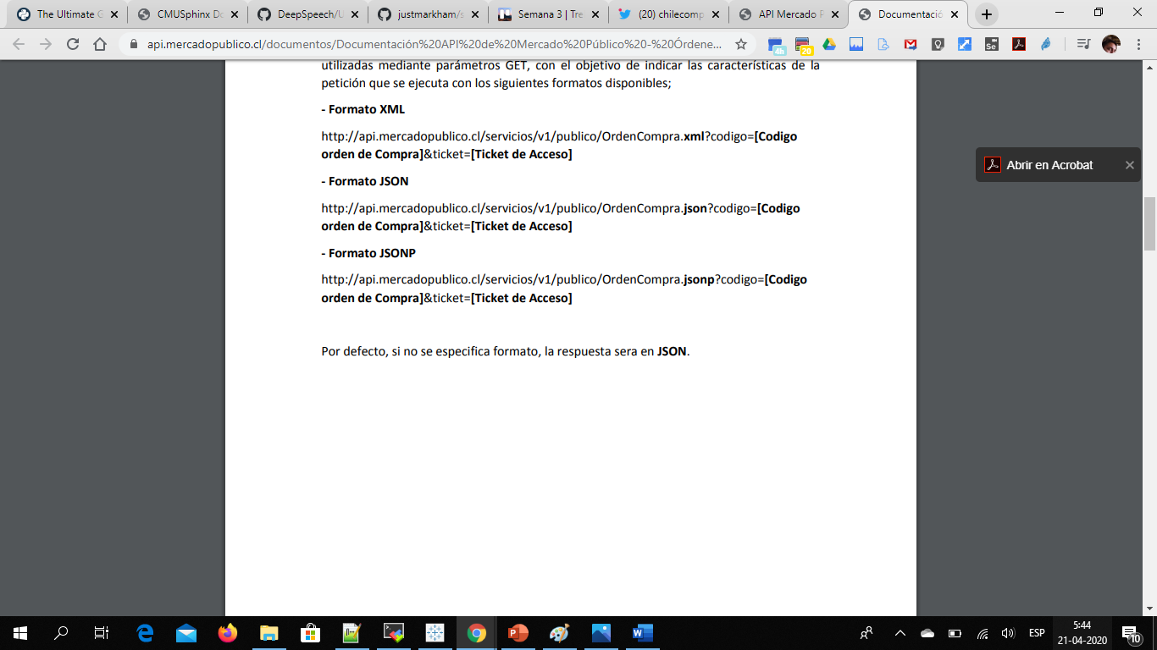
https://api.mercadopublico.cl/

Slide 5
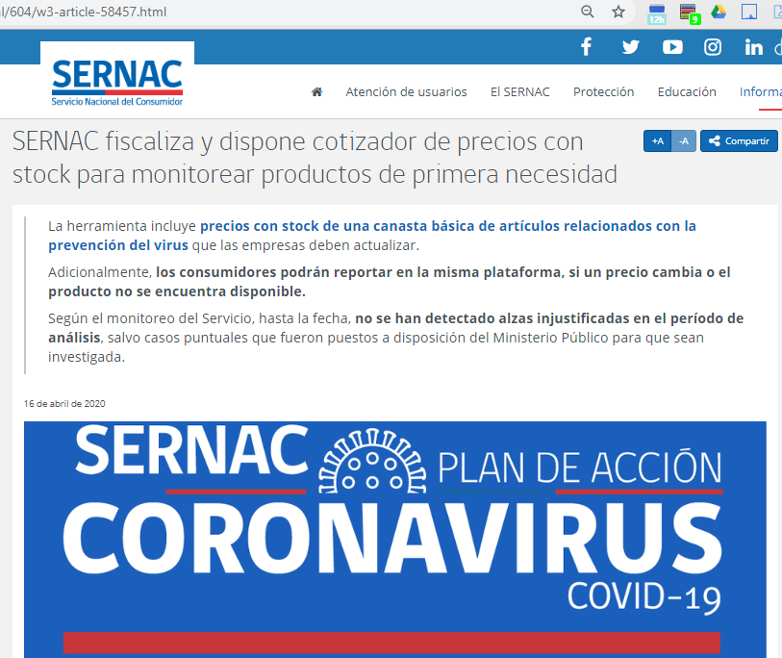
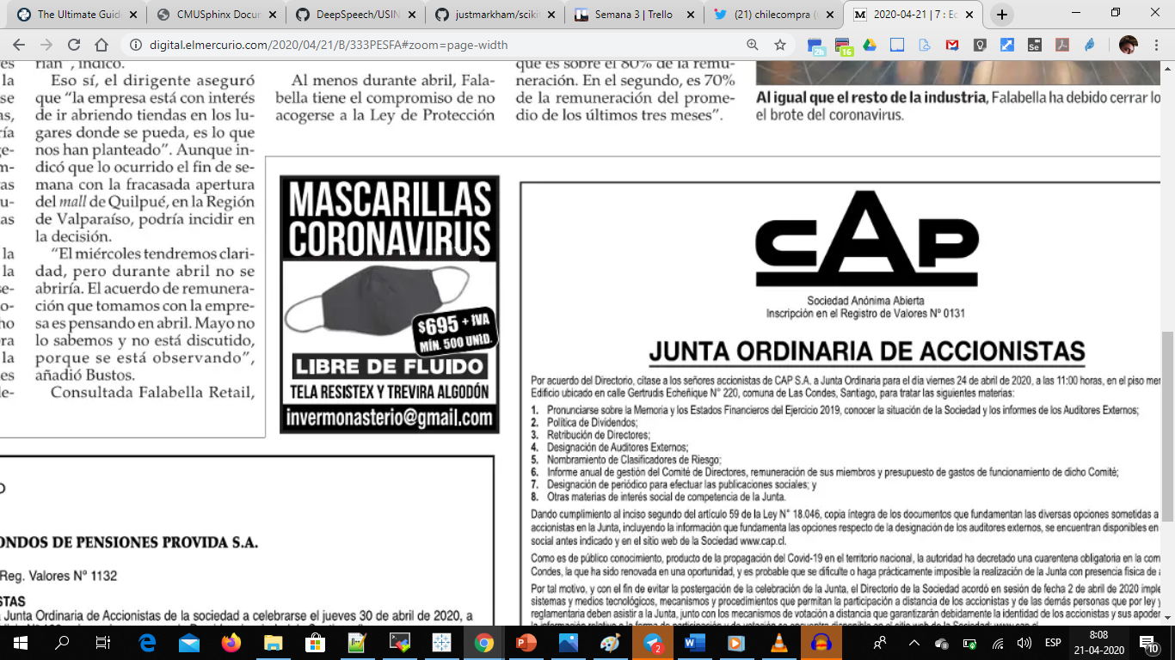
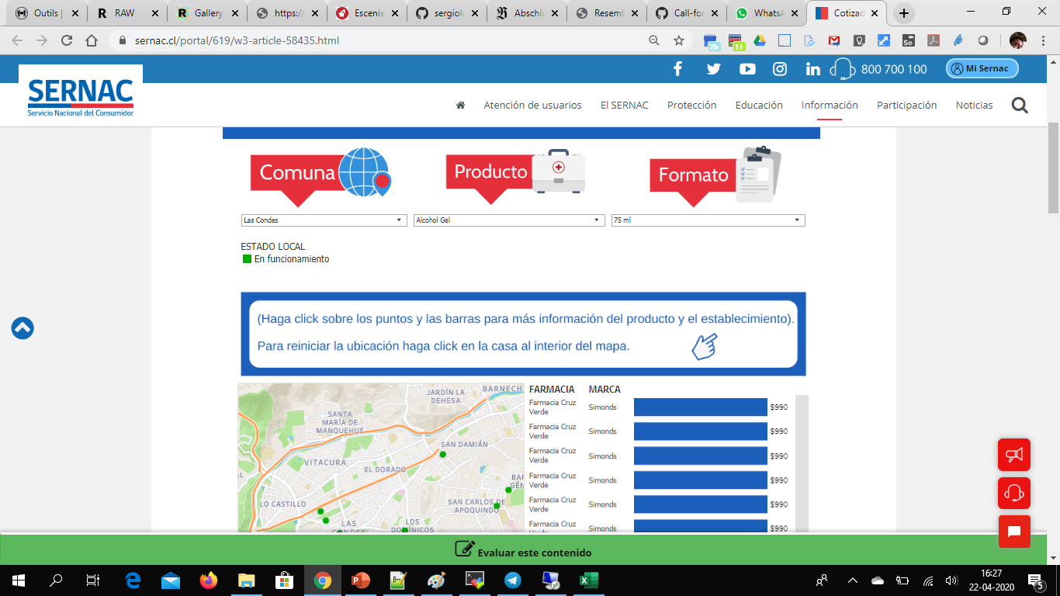

Slide 6
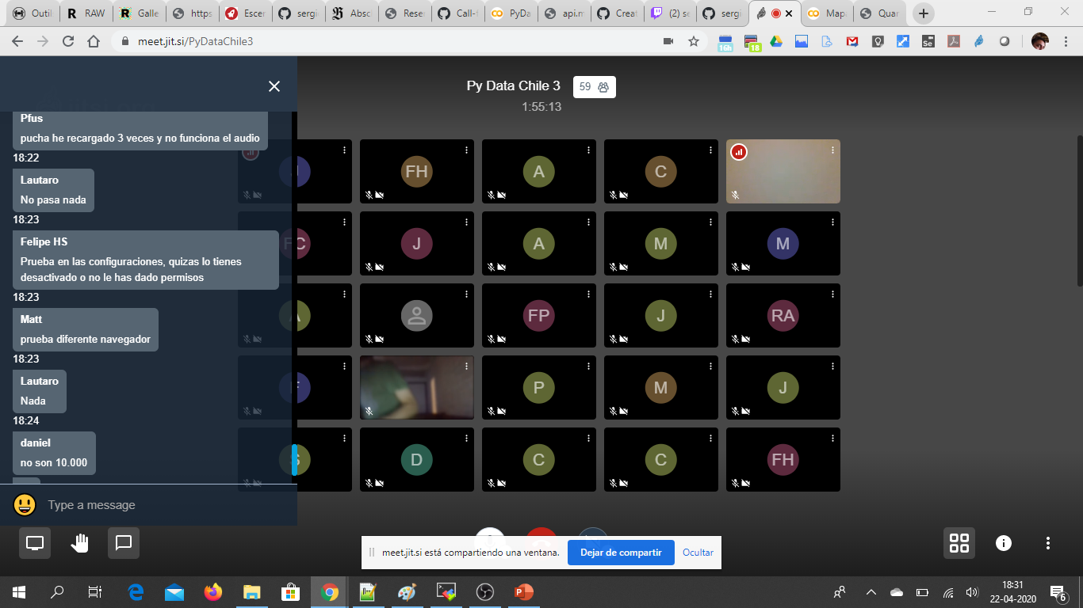

Slide 7

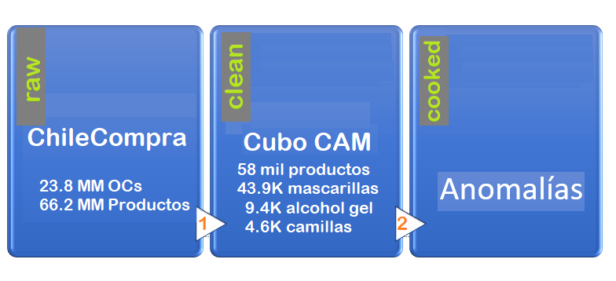
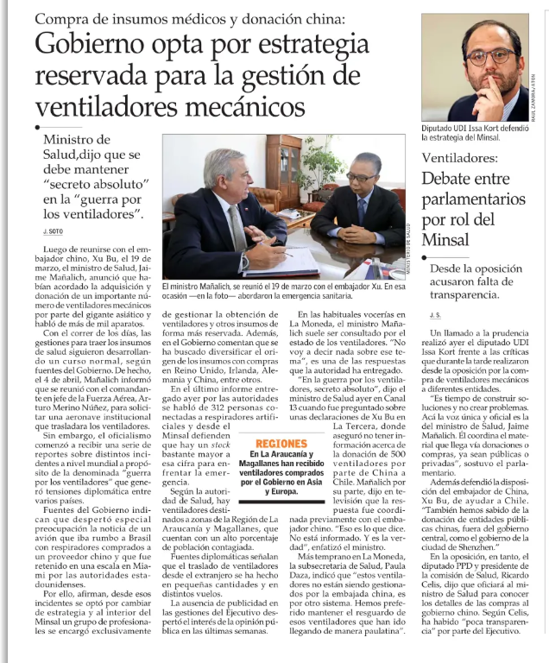
Código seaborn.heatmap
WordClouds CAM (segmentos)

Slide 8

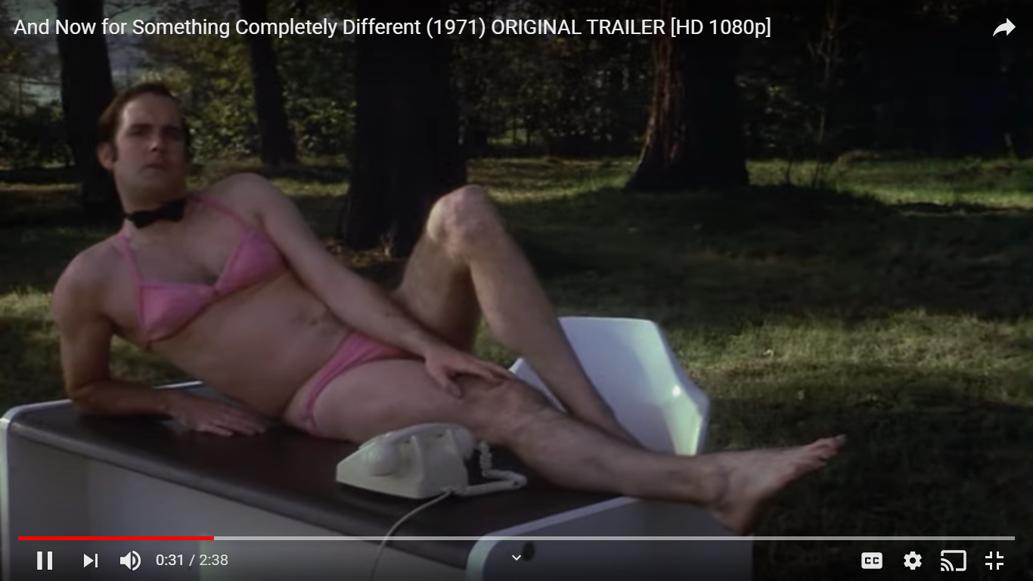
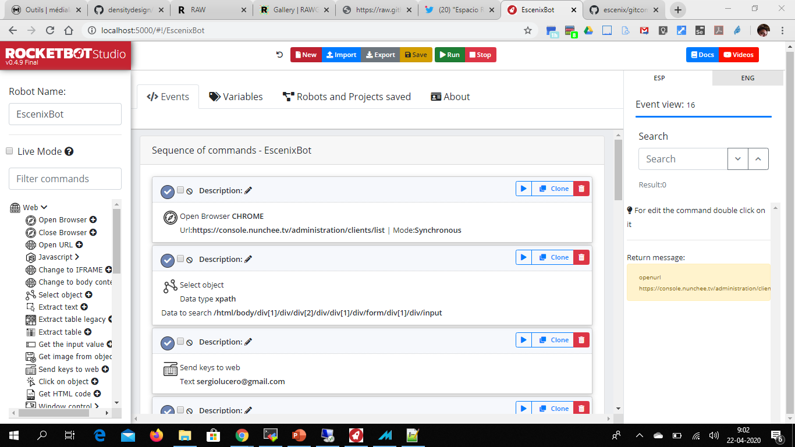
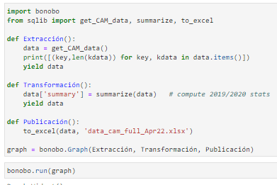

Preguntas para PyData Chile:
¿Qué mirarían en la data? +
¿Qué les gustaría abordar en futuros eventos?

